Slide 1

PROBLEMA RESUELTO
MOVIMIENTO CIRCULAR
Material diseñado y elaborado
por Ing. Neyra Tellez
para el curso de Física I de la UNET.
Marzo, 2009

Slide 2

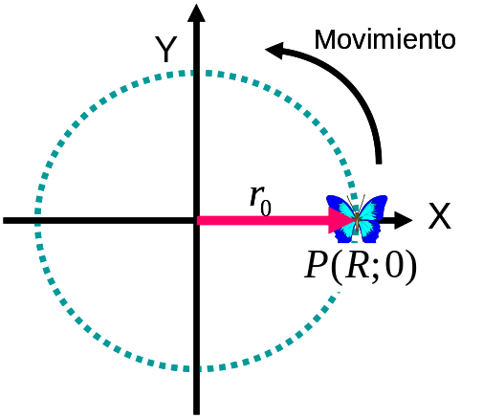
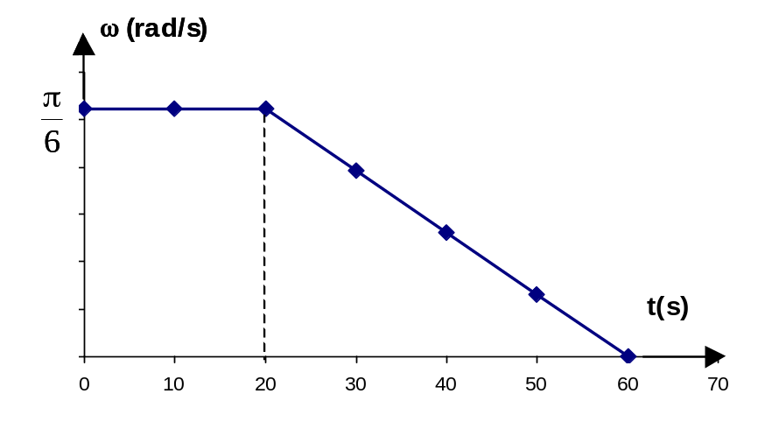


PROBLEMA. Una partícula m se mueve respecto a un sistema de coordenadas XY, describiendo una trayectoria circular de radio R = 0,50 m sobre una mesa de aire, sin fricción, tal y como se muestra en la figura. En el instante t=0s, la partícula pasa por el punto de coordenadas (R, 0) m con una rapidez constante de π/6 rad/s . A los 20 s comienza a disminuir uniformemente su rapidez angular hasta llegar al reposo al cabo de 60 s como se indica en el gráfico .
Determinar:
La posición angular para el instante de tiempo t=20s
El vector posición ( ) para el instante t=20s:
La velocidad angular de la partícula a los 30s.
Para el instante t= 30s, La velocidad de la partícula en (m/s ):
El módulo de la aceleración tangencial de la partícula para t=30s.
La aceleración de la partícula para t=30s.
Número de vueltas que realiza la partícula durante todo el movimiento
En el intervalo ¿La aceleración centrípeta de la partícula es constante?

Slide 3
Para la solución de este problema haremos uso de los siguientes Conceptos, Leyes y Principios.
LEYES Y PRINCIPIOS |  | CONCEPTOS
Cinemática de la partícula Trigonometría Ecuación de la recta |  | Posición Posición Angular Desplazamiento Angular Velocidad Aceleración Velocidad Angular Aceleración Angular Movimiento en dos dimensiones Suma de vectores Sistema de Referencia
Información suministrada: se observa que en la figura se indica el vector posición, la posición angular y la rapidez angular en t=0s. A partir de la gráfica de ω(t) obtenemos las velocidades angulares, aceleraciones angulares y desplazamientos angulares que experimenta la partícula durante los movimientos, con esta información es posible construir las funciones posición angular y velocidad angular para cada una de las etapas del movimiento.

Slide 4
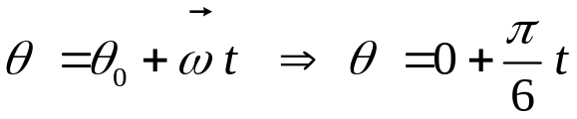


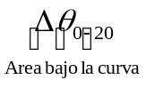

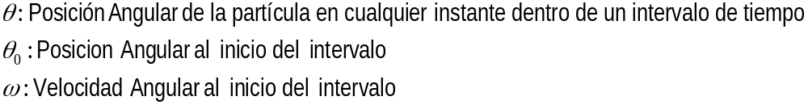
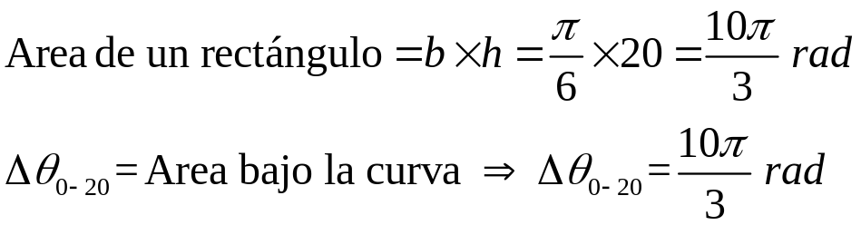
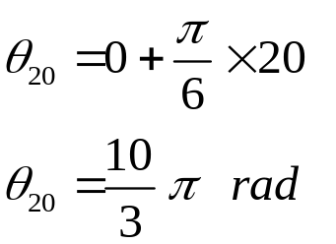
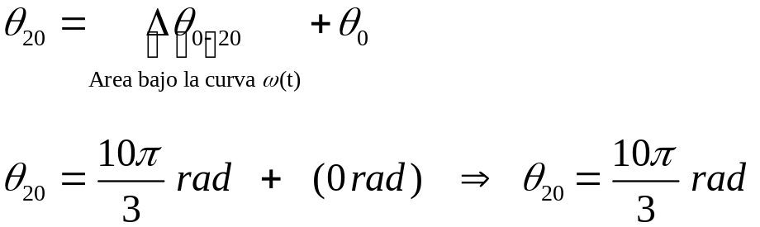
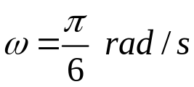

1. La posición angular para el instante de tiempo t=20s.
La posición angular para ese instante de tiempo se puede determinar:
A partir del gráfico ω(t), calculando el desplazamiento angular de la partícula entre los 0 y 20 s |  | Estableciendo la función posición angular para el movimiento de la partícula en el intervalo de 0 a 20 s y calculando la posición angular a partir de esta ecuación.
Ahora construimos la función posición angular que describe el movimiento de la partícula en el intervalo 0≤t ≤20 s.
En el instante de tiempo t=20s, la posición angular de la partícula es:
Para el intervalo de tiempo 0≤t ≤20 s., la partícula experimenta un MCU, la función posición angular que describe este movimiento es:
Donde:
Por definición el desplazamiento angular es la variación de la posición angular:
Si despejamos la posición angular para t=20s:
Entonces podemos obtener la posición angular de la partícula para ese instante de tiempo:
Podemos determinar el desplazamiento angular de la partícula a partir de la gráfica ω(t) como el área bajo curva. Para ello hallamos el área que esta comprendida entre la curva y el eje del tiempo. En este caso, sería el área de un rectángulo.
De la figura observamos que el vector Posición y el eje X inicialmente forman un ángulo de 0 rad, es decir que la posición angular en t=0s es 0 rad.
De la gráfica ω(t) tomamos el valor de la velocidad angular en t=0s.

Slide 5



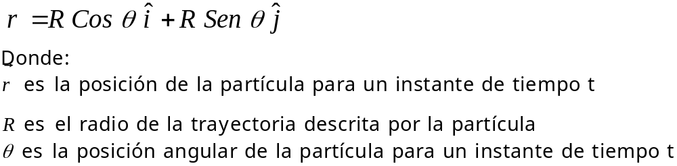

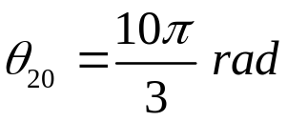
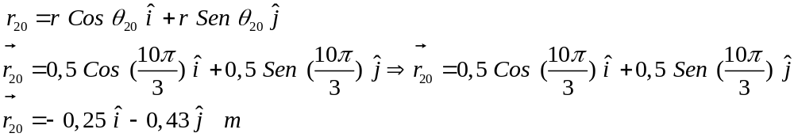
2. El vector posición para el instante t=20s:
La posición de la partícula para cualquier instante de tiempo la podemos calcular a partir de la siguiente expresión:
De la ecuación anterior observamos que para determinar la posición ( ) de la partícula en un instante de tiempo dado, primero debemos calcular la posición angular ( ) en ese instante de tiempo. Es decir:
Luego para determinar la posición de la partícula en el instante t=20s debemos calcular la posición angular para t=20s, este valor se calculó en la pregunta 1 por lo que:
Finalmente, para el instante t=20s, la posición de la partícula es:

Slide 6

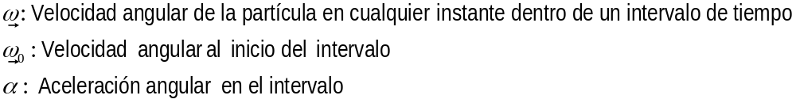
3. La velocidad angular de la partícula a los 30s.
Si observamos en el gráfico ω(t), no se logra leer el valor de la velocidad angular de la partícula para este instante de tiempo (30s.). Por lo tanto debemos conseguir otra forma de hacerlo. A partir del gráfico podemos primero construir la función velocidad angular del movimiento experimentado por la partícula para ese intervalo (20 a 60s), para luego calcular con esa función la velocidad angular de la partícula a los 30s. Para eso observamos que la partícula esta experimentando un movimiento circular uniformemente variado en ese intervalo (20 a 60s), la función velocidad angular que describe este movimiento es: Donde:
¿?
30

Slide 7
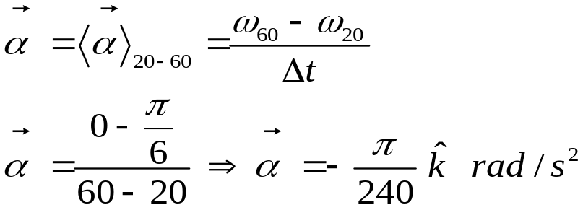
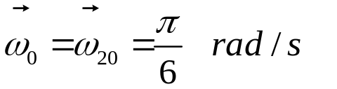
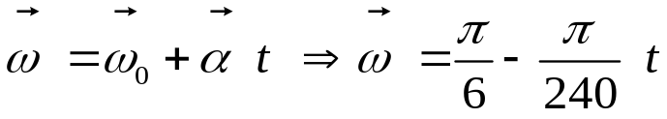
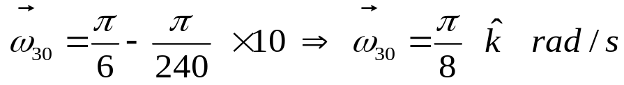
Para construir la función velocidad angular que describe el movimiento de la partícula en el intervalo de tiempo 20≤t≤60s.:
Leemos, del gráfico ω(t), el valor de la velocidad angular que tiene la partícula al inicio del movimiento circular uniformemente variado, es decir en t=20s.
En el intervalo 20≤t≤60s., calculamos el valor de la aceleración angular representada por la pendiente de la línea tangente a la curva en el gráfico ω(t).
¿?
MCUV
0
30
La función velocidad angular del movimiento de la partícula en el intervalo de tiempo 20≤t≤60s, es:
Recordemos que esta etapa comenzó a los 20s, es decir que t=30-20=10s. Entonces la velocidad angular de la partícula en este instante de tiempo es:
Nota: Recordemos que siempre que se pida una posición angular o velocidad angular en un instante determinado se le debe restar a este instante de tiempo, el tiempo en el que se inició el movimiento que estamos estudiando.

Slide 8
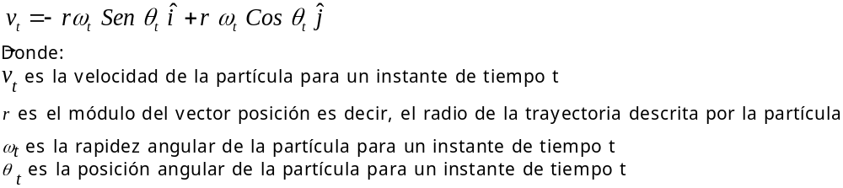

4. Para el instante t= 30s, La velocidad de la partícula en (m/s):
La velocidad de la partícula para cualquier instante de tiempo la podemos calcular a partir de la siguiente expresión:
Para t=30s, la velocidad de la partícula es:
Nota: Para determinar el valor de la velocidad de la partícula en el instante t=30s, debemos calcular la posición angular (θ) y la velocidad angular (ω) en ese instante de tiempo. En este caso en la pregunta anterior determinamos el valor de la velocidad angular en t=30s ( ).

Slide 9
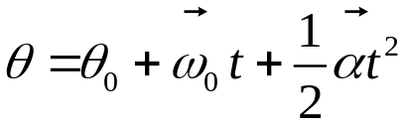
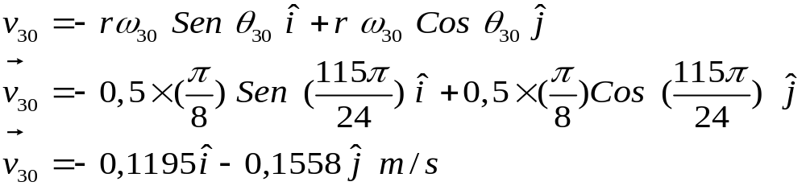
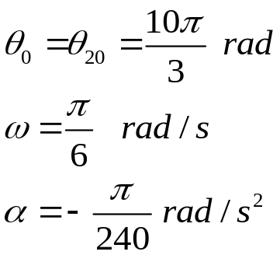
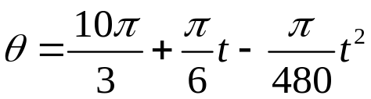
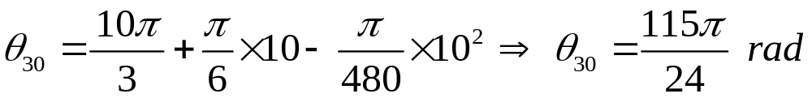
Para determinar θ₃₀, podemos hacerlo construyendo la función posición angular que describe el movimiento de la partícula y a partir de esta función determinar θ₃₀. También la podemos calcular a partir del desplazamiento angular entre 0 y 30s. En este caso vamos a construir la función posición angular entre los 20 y 60s.
La partícula entre 20≤t≤60s describe MCUV, la función posición angular es:
Donde:
Sustituyendo los valores de θ₃₀ y ω₃₀ en la ecuación para determinar la velocidad, obtenemos el valor de la velocidad de la partícula en t=30s:
π/8
MCUV
Construyendo la función posición angular del movimiento de la partícula en el intervalo de tiempo 20≤t≤60s, es:
Recordemos que esta etapa comenzó a los 20s, es decir que t=30-20=10s. Entonces la posición angular de la partícula en este instante de tiempo es:

Slide 10

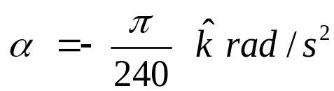
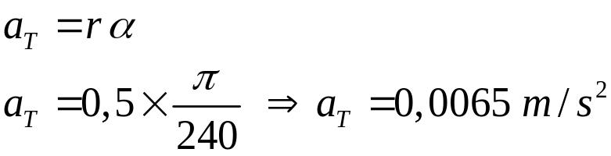
5. El módulo de la aceleración tangencial de la partícula para t=30s:
En t= 30s la partícula esta describiendo un MCUV como contamos con un gráfico ω(t), la aceleración angular de la partícula esta representada como la pendiente de la línea recta. En el desarrollo de la pregunta 3, ya se calculó el valor de la aceleración angular: Esta aceleración angular es la misma para todo el intervalo. El módulo de la aceleración tangencial es:

Slide 11
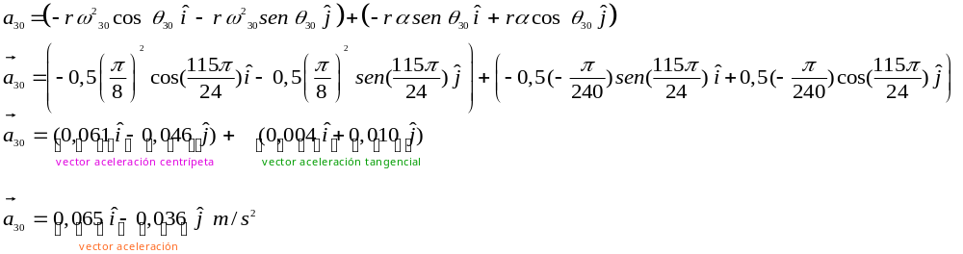
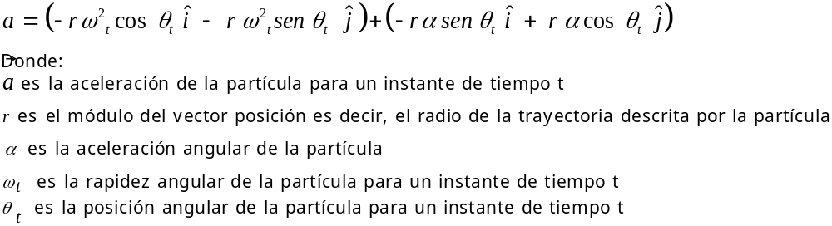




6. La aceleración de la partícula para t=30s:
La aceleración de la partícula para cualquier instante de tiempo la podemos calcular a partir de la siguiente expresión:
Sustituyendo los valores de θ₃₀ , ω₃₀ y α, en la ecuación para determinar la aceleración, obtenemos el valor de la aceleración de la partícula en t=30s:
t=30s
y
Para t=30s, la aceleración de la partícula es:
X
Nota: Para determinar el valor de la aceleración de la partícula en el instante t=30s, debemos calcular la posición angular (θ) y la velocidad angular (ω) en ese instante de tiempo y la aceleración angular experimentada por la partícula. En este caso los valores de θ₃₀, ω₃₀ y α fueron calculados en las preguntas 3 y 4.

Slide 12
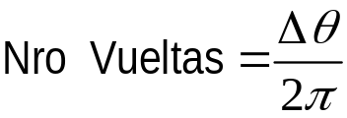
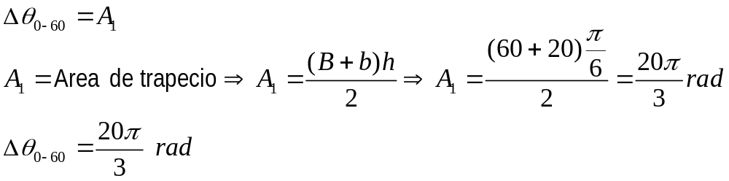

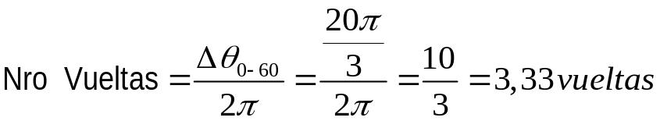
7. Número de vueltas que realiza la partícula durante todo el movimiento
El número de vueltas que realiza la partícula lo determinamos a partir de la expresión:
El desplazamiento angular lo determinamos haciendo uso de la gráfica ω(t), ya que el área bajo la curva representa el desplazamiento angular.
El desplazamiento angular durante todo el movimiento de la partícula es:
El número de vueltas que realiza la partícula durante su movimiento es:

Slide 13







8. En el intervalo ¿La aceleración centrípeta de la partícula es constante?
Para responder a esta pregunta revisamos el tipo de movimiento que esta desarrollando la partícula en el intervalo 0≤t≤20s, a partir del gráfico ω(t).
El movimiento que experimenta la partícula es MCU, por lo tanto la aceleración de la partícula durante este intervalo es:
y
t=3s
t=6s
El módulo de la aceleración centrípeta es:
En este caso la rapidez angular (ω) es constante, por lo tanto el módulo de la aceleración centrípeta es constante, sin embargo la aceleración centrípeta no es constante porque la dirección y el sentido de este vector están cambiando en el tiempo.
X
t=0s
t=9s

